Slide 1
DISEÑO E IMPLEMENTACIÓN DE UNA PLATAFORMA ROBÓTICA PARA NAVEGACIÓN DE DRONES EN INTERIORES CERRADOS
Jorge Luis Mayorga Taborda
Maestría Ingeniería Electrónica y de Computadores
Fernando Jimenez
Diseñar e Implementar una plataforma De Robótica Cooperativa para Drones en Interiores Cerrados para el DJI Phantom utilizando visión artificial.

Slide 2
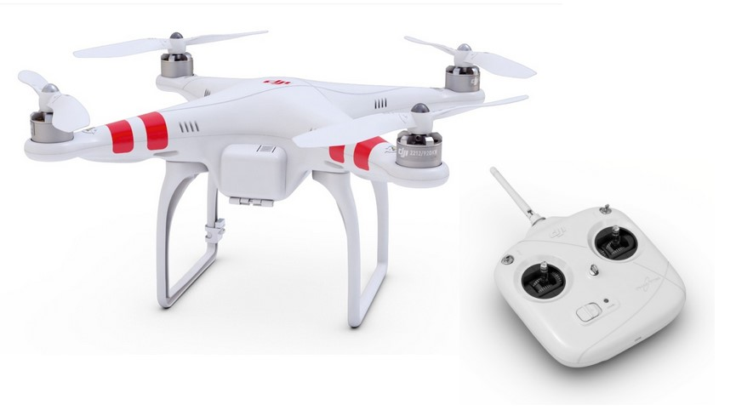
Aprovechar las capacidades de alto procesamiento embebido para el vuelo autónomo de UAVs en interiores utilizando visión artificial.
Expandir las capacidades de los drones DJI Phantom mediante comunicación inalámbrica, cámaras y algoritmos de cooperación.

Slide 3
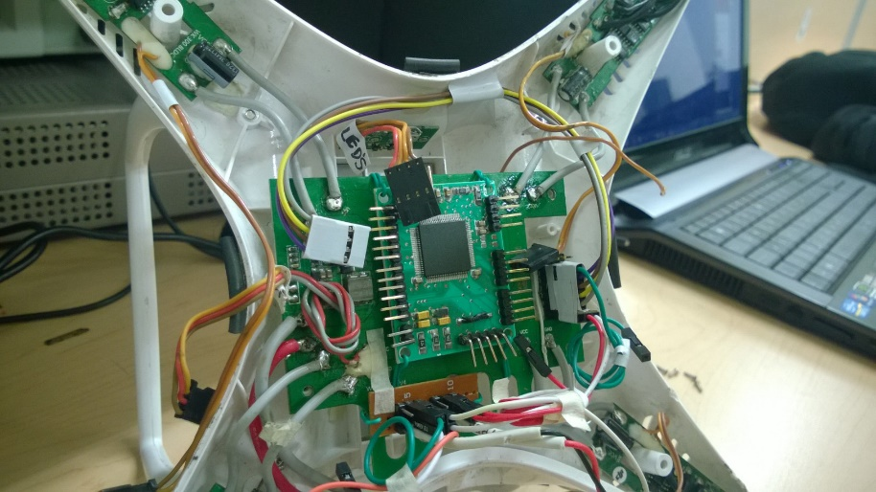
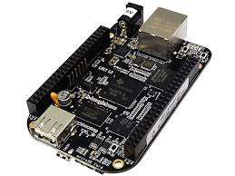
Caracterización del Drone DJI Phantom y adecuación para vuelo en interiores
Integración Drone DJI Phantom y Beaglebone Black para procesamiento de imágenes a bordo.
Selección y Comparación de Algoritmos para Navegación en Interiores

Slide 4
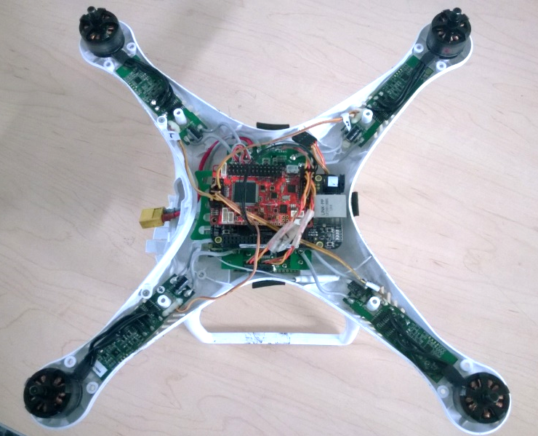
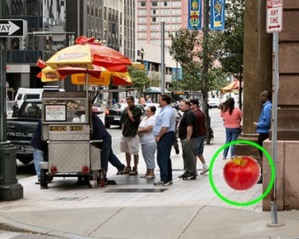
Uso de la tarjeta Beaglebone Black para vuelo en lazo abierto del Drone DJI Phantom
Reconocimiento de objetos mediante cámara utilizando algoritmos basados en color y forma.

